Slide 1

ROS入门教程
----用python创建服务服务器节点客户端节点
主讲教师：
Notes:
1

Slide 2

目录
1
创建工作空间
2
创建功能包以及相应文件
3
运行代码
中国大学慕课

Slide 3
1.创建工作空间
中国大学慕课

Slide 4
1
创建工作空间包含src目录
1
1
mkdir -p ~/catkin_ws9/src
2
cd catkin_ws9
回到工作空间
3
catkin_make
编译工作空间
4
source devel/setup.bash
文件挂载到工作空间
中国大学慕课

Slide 5
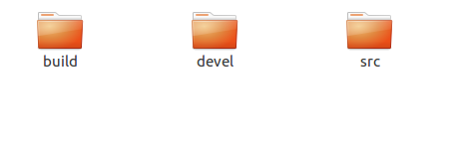
到目前为止工作空间catkin_ws9已经在目录中出现并且包含
中国大学慕课

Slide 6
2.创建功能包及文件
中国大学慕课

Slide 7
2.1创建功能包
中国大学慕课

Slide 8
1
cd catkin_ws9
回到工作空间
1
1
2
cd src
回到src目录
3
catkin_create_pkg ros_tutorials_service std_msgs rospy roscpp message_generation
创建功能包名字为ros_tutorials_service
4
catkin_make
回到工作空间后编译
中国大学慕课

Slide 9
需要主要的是创建好功能包以后需要回到工作空间再进行编译
另外
std_msgs rospy roscpp message_generation为创建功能包时所需要的依赖
中国大学慕课

Slide 10
2.2创建文件
中国大学慕课

Slide 11
1
cd catkin_ws9
回到工作空间
1
1
2
cd src
回到src目录
3
cd ros_tutorials_service
4
mkdir srv
在功能包目录下创建srv文件夹
在功能包目录下创建srv文件夹
5
cd ..
回到功能包目录
mkdir scripts
在功能包目录下创建scripts文件夹
6
中国大学慕课

Slide 12
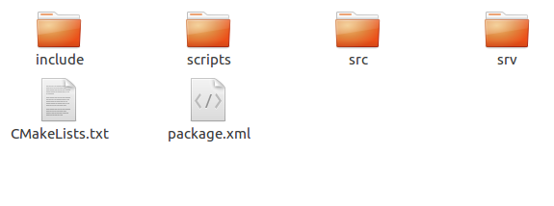
到目前为止工作空间srv文件夹和scripts文件夹已经在功能包目录下出现
中国大学慕课

Slide 13
在srv文件夹中添加服务代码
可以用gedit进行编辑
代码文件保存为
SrvTutorial.srv
int64 a
int64 b
---
int64 result
中国大学慕课

Slide 14
修改依赖
若需要完成一个service服务必须对package.xml
以及CMakeLists.txt文件进行依赖修改
中国大学慕课

Slide 15
修改依赖
首先修改package.xml文件
1.打开功能包目录下package.xml文件
2.找到<build_export_depend>message_generation</build_export_depend> 去掉注释
3.找到<exec_depend>message_runtime</exec_depend>去掉注释
中国大学慕课

Slide 16
修改依赖
修改CMakeLists.txt 文件
1.打开功能包目录下 CMakeLists.txt文件
2.找到 add_service_files(
FILES
# Service1.srv
# Service2.srv
SrvTutorial.srv
)去掉注释并且加上SrvTutorial.srv如上
中国大学慕课

Slide 17
修改依赖
修改CMakeLists.txt 文件
3. 找到generate_messages(
DEPENDENCIES
std_msgs
)去掉注释后如上
中国大学慕课

Slide 18
在scripts文件夹中添加可执行python代码
包括两部分
service_server.py
service_client.py
中国大学慕课

Slide 19
service_server.py代码
#!/usr/bin/env python
from ros_tutorials_service.srv import *
import rospy
def handle_service(req):
print "Returning [%s + %s = %s]"%(req.a, req.b, (req.a + req.b))
return SrvTutorialResponse(req.a + req.b)
def service_server():
rospy.init_node('service_server')
s = rospy.Service('service', SrvTutorial, handle_service)
print "Ready to add two ints."
rospy.spin()
if __name__ == "__main__":
service_server()
中国大学慕课

Slide 20
service_client.py代码
#!/usr/bin/env python
import sys
import rospy
from ros_tutorials_service.srv import *
def service_client(x, y):
rospy.wait_for_service('service')
try:
service = rospy.ServiceProxy('service', SrvTutorial)
resp1 = service(x, y)
return resp1.result
except rospy.ServiceException, e:
print "Service call failed: %s"%e
def usage():
return "%s [x y]"%sys.argv[0]
if __name__ == "__main__":
if len(sys.argv) == 3:
x = int(sys.argv[1])
y = int(sys.argv[2])
else:
print usage()
sys.exit(1)
print "Requesting %s+%s"%(x, y)
print "%s + %s = %s"%(x, y, service_client(x, y))
中国大学慕课

Slide 21
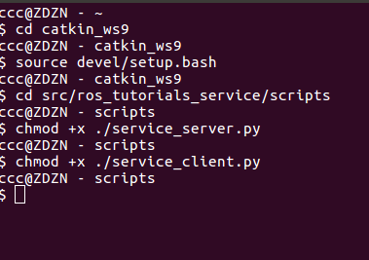
通过终端添加可执行文件
中国大学慕课

Slide 22
需要注意的是每次打开新终端的时候不要忘记
source devel/setup.bash
中国大学慕课

Slide 23
接下来回到工作空间编译
catkin_make
一定要回到工作空间
中国大学慕课

Slide 24
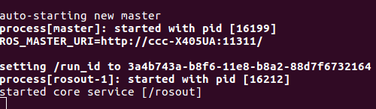
在终端回到工作空间目录输入roscore
中国大学慕课

Slide 25
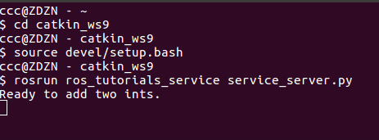
打开新终端输入
rosrun ros_tutorials_service service_server.py
中国大学慕课

Slide 26
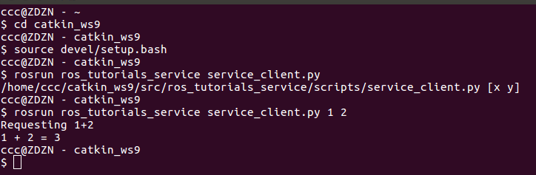
打开新终端输入
rosrun ros_tutorials_service service_client
.py 1 2
中国大学慕课

Slide 27
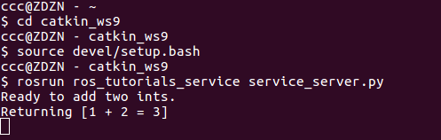
我们可以看到service终端也执行了命令
中国大学慕课

Slide 28
至此一个python服务节点就完成了
我觉得比较容易出错的地方以下几点
1.source命令
2.catkin_make命令
都要在工作空间目录下进行，另外每次创建包都要编译，且打开终端时source
中国大学慕课

Slide 29

谢 谢

